Slide 1
第十六次作业讲评
苏亚鲁
2023.5.11

Slide 2
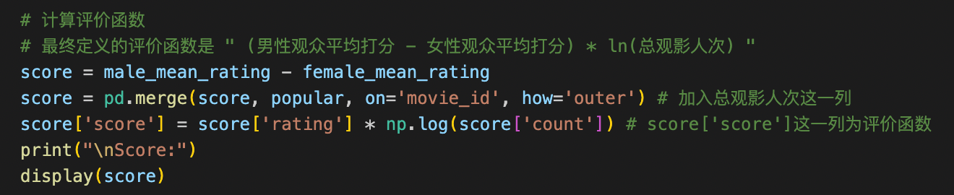
第一部分——男女观影偏好分析
1.1 结合观影信息、评分信息，分别筛选出前20部比较流行的男性/女性偏好电影。
孙睿涵 2100013004

Slide 3
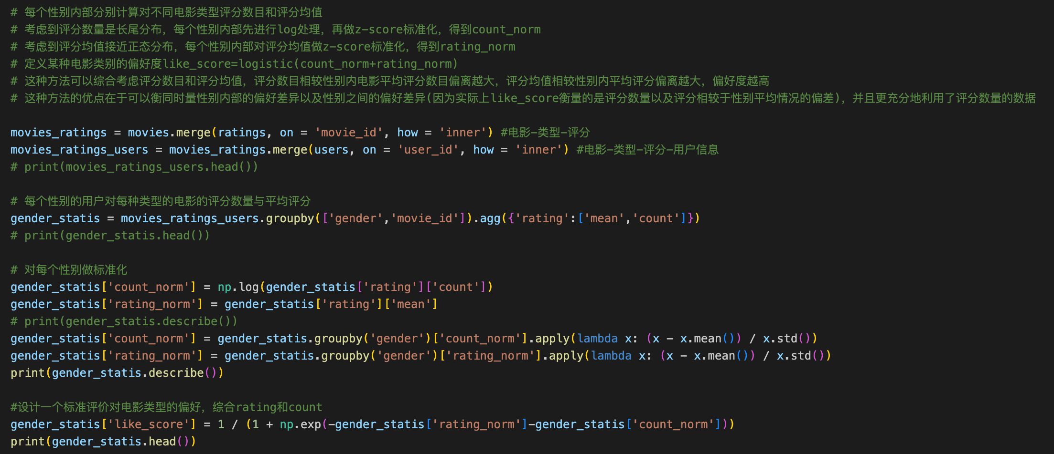
第一部分——男女观影偏好分析
1.1 结合观影信息、评分信息，分别筛选出前20部比较流行的男性/女性偏好电影。
张开元 1900013367

Slide 4
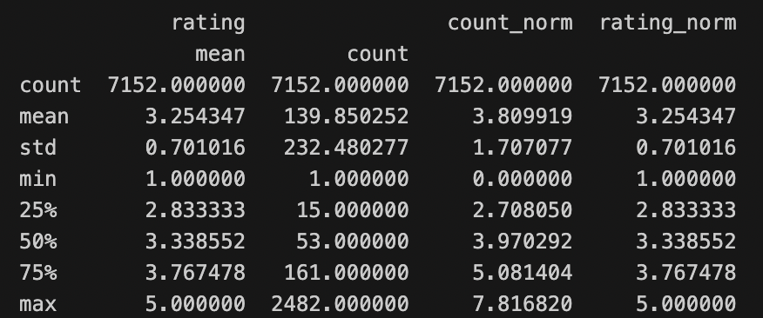
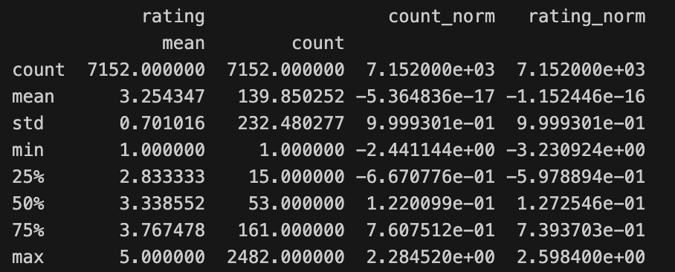
第一部分——男女观影偏好分析
1.1 结合观影信息、评分信息，分别筛选出前20部比较流行的男性/女性偏好电影。
预处理前后结果对比

Slide 5
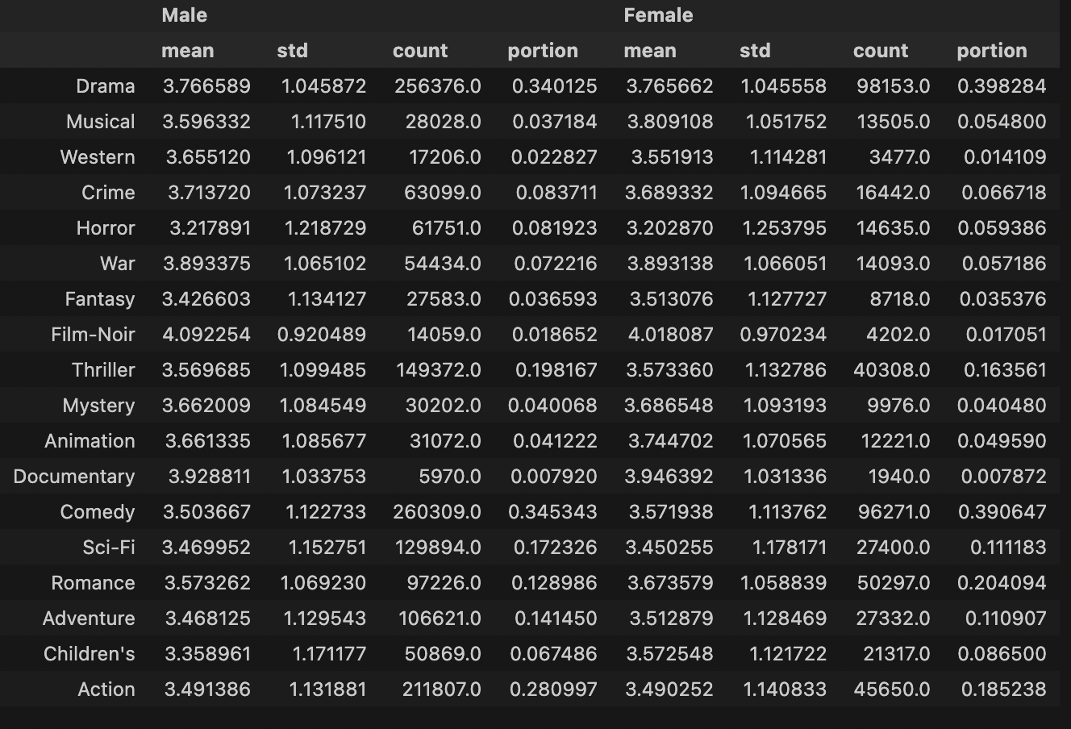
第一部分——男女观影偏好分析
1.2 针对不同类型（genres）的电影，统计分析男女偏好程度，并进行图形化显示。
包括以下步骤 （1）数据预处理：读取、合并表格 （2）将genres进行split操作，构建描述矩阵 （3）分别统计男女对不同类别电影评价的均值、标准
差等统计量，并进行可视化对比分析。
刘宇川 2000017742

Slide 6
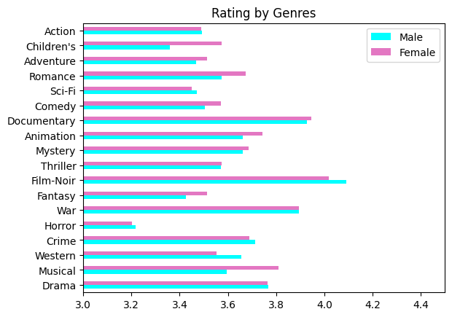
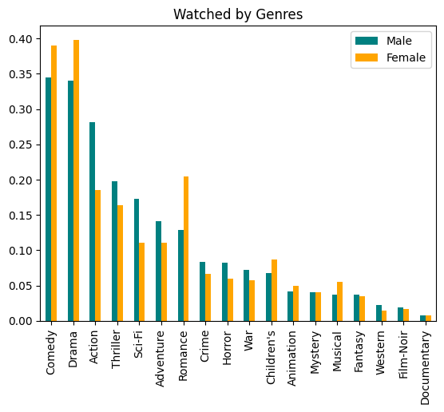
第一部分——男女观影偏好分析
1.2 针对不同类型（genres）的电影，统计分析男女偏好程度，并进行图形化显示。

Slide 7
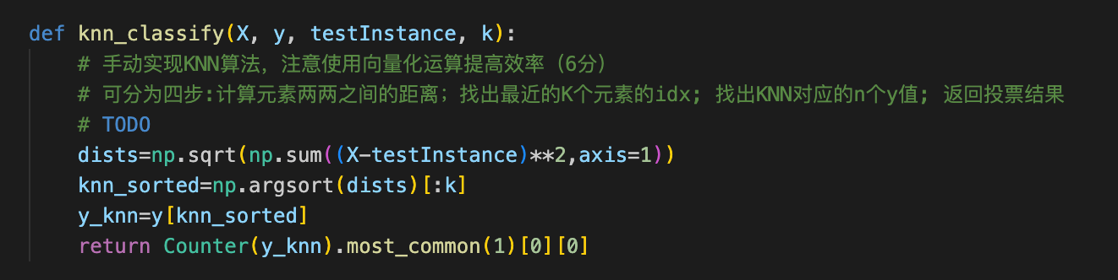
第二部分
通过观影及评分信息，手动实现KNN算法预测观众的年龄和性别。
程昊 2000016838

Slide 8
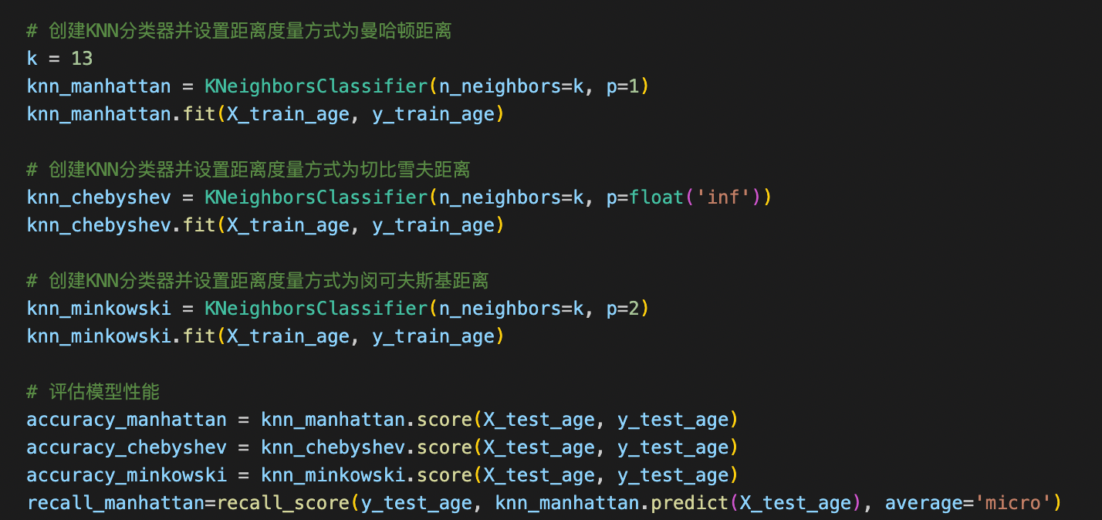
第二部分
提高KNN算法性能的策略
提高KNN算法性能的策略：
（1）距离度量：距离度量的选择也会影响KNN算法的性能。欧氏距离是常用的距离度量，但其他度量，如曼哈顿距离或余弦距离，对某些数据集可能效果更好。可以尝试不同的距离度量以观察哪种距离度量在数据集上效果最好。
（2）集成方法：集成方法，如Bagging或Boosting，可用于提高KNN算法的性能。这些方法涉及将多个KNN模型组合在一起，这些模型在不同的数据子集或具有不同的超参数上进行训练。
陈紫怡 2000013158

Slide 9
第二部分
提高KNN算法性能的策略
（1）特征归一化：对特征值进行缩放或归一化可以帮助减少不同特征尺度对距离计算的影响，从而提高KNN算法的准确性。
（2）特征降维：高维数据可能会遭受“维数灾难”问题，即任意两个点之间的距离趋于相似，使得KNN难以区分它们。可以使用主成分分析（PCA）或其他技术在应用KNN之前降低数据维度。
（3）超参数调优：KNN算法的性能取决于超参数的选择，例如邻居数k和使用的距离度量等。可以使用网格搜索或其他优化方法来找到给定数据集的最佳超参数。
（4）集成方法：将多个具有不同超参数或特征的KNN模型组合起来可以提高预测的准确性和鲁棒性。
刘潇阳 2000015455

Slide 10
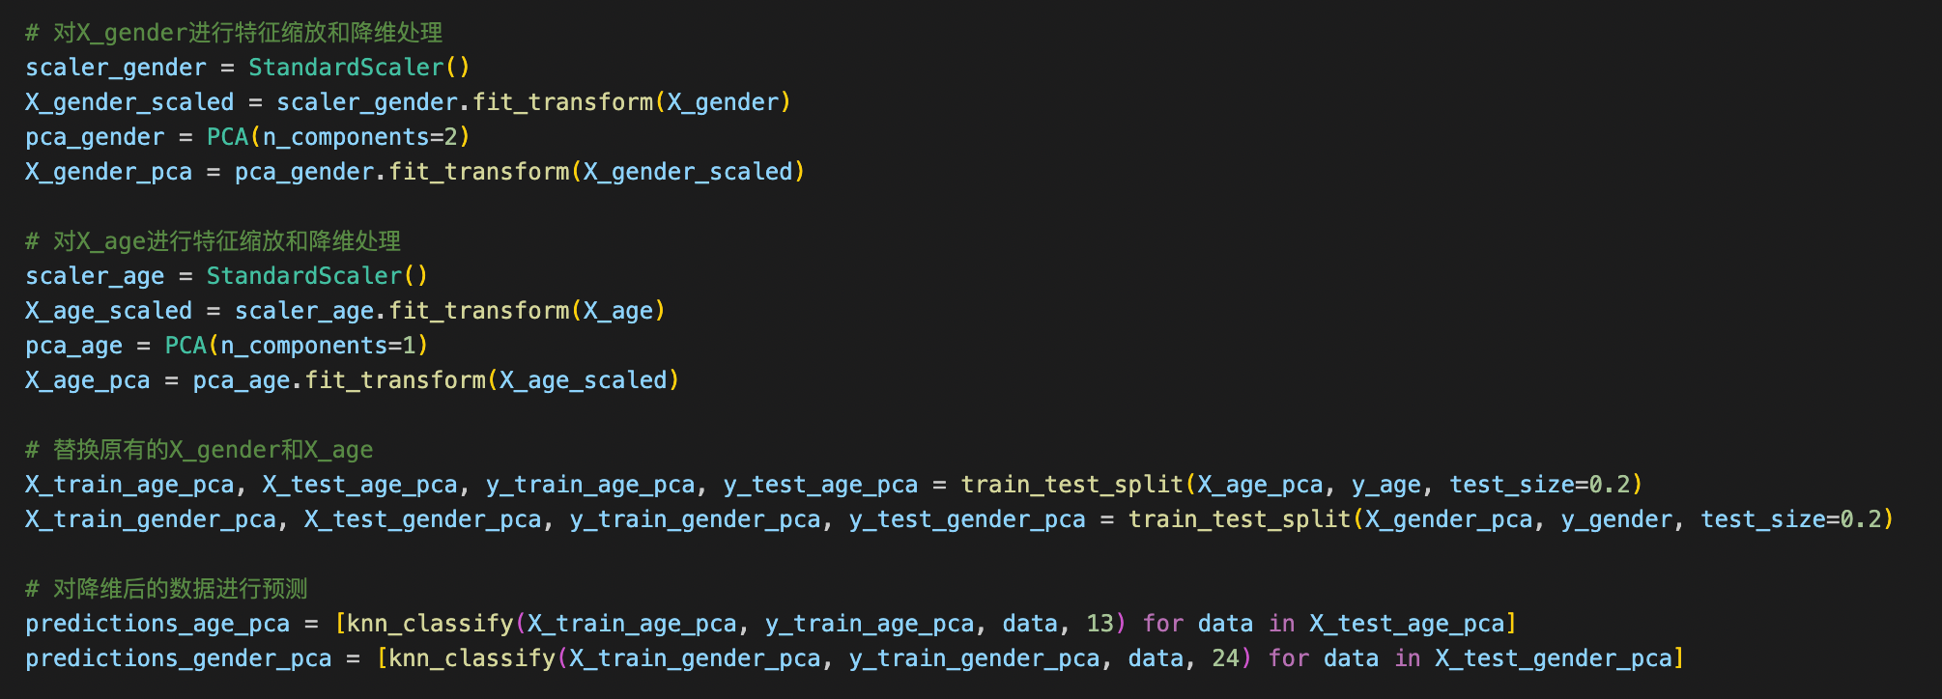
第二部分
提高KNN算法性能的策略
刘潇阳 2000015455

Slide 11
请批评指正！

